Slide 1
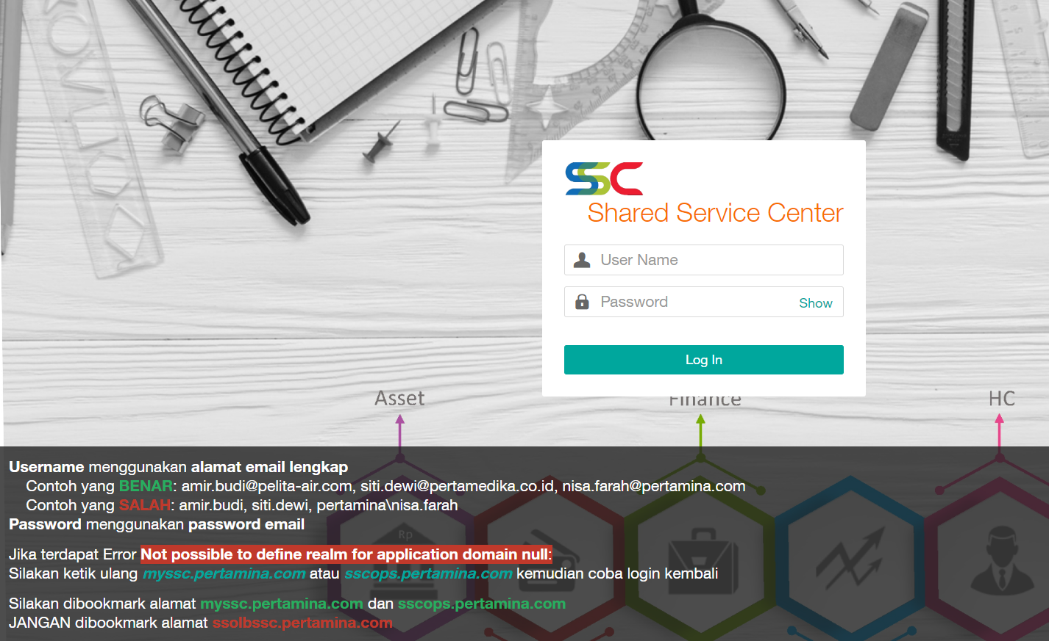
Email – Perpanjangan Jangka Waktu Account Email – Mitra Kerja
- Jangka Waktu Akun Email adalah mengikuti Jangka waktu Kontrak Kerja Pekerja ybs.
- Pastikan sudah melakukan request perpanjangan jangka waktu account email sebelum jangka waktu kontrak kerja berakhir
- Pekerja mengakses Alamat myssc.pertamina.com
Login menggunakan akun email : mk…..@pelita-air.com
Password : password email

Slide 2
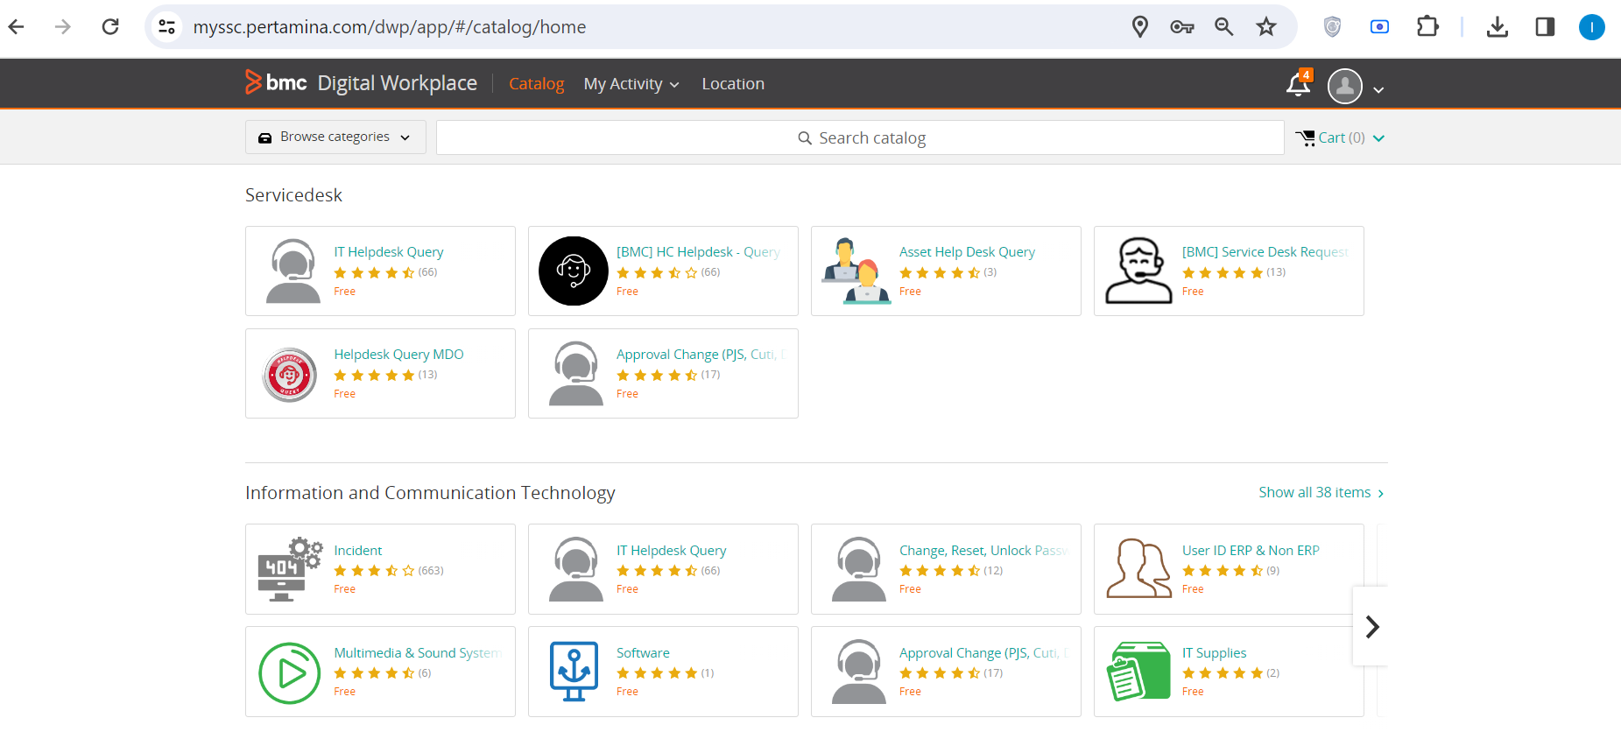
Email – Perpanjangan Jangka Waktu Account Email – Mitra Kerja
-
Klik Show all 38 items

Slide 3
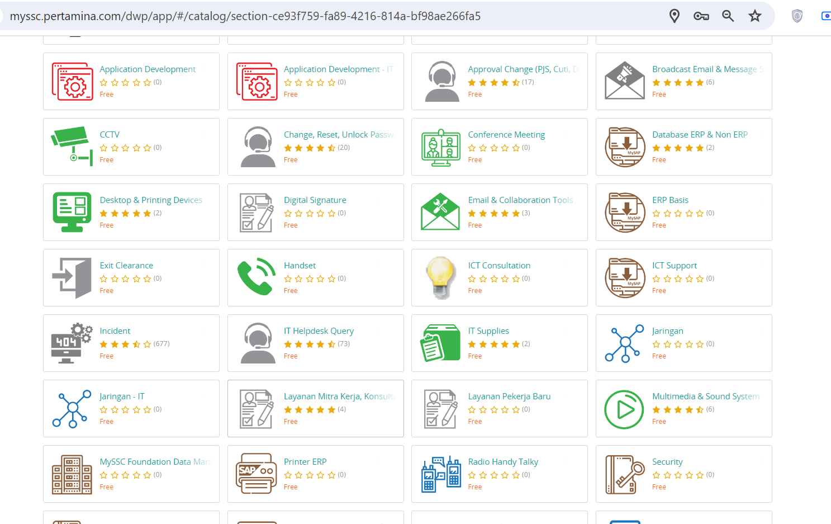
Email – Perpanjangan Jangka Waktu Account Email – Mitra Kerja
-
Pilih Layanan Mitra Kerja, Konsultan dan Auditor

Slide 4
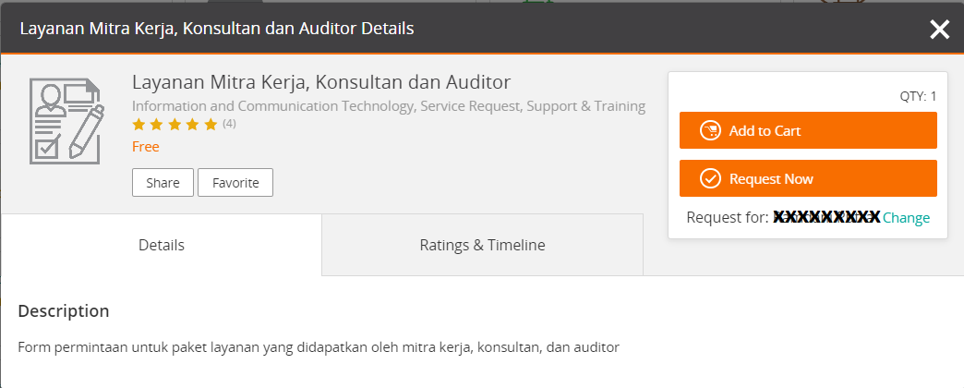
Email – Perpanjangan Jangka Waktu Account Email – Mitra Kerja
Pilih Request Now

Slide 5
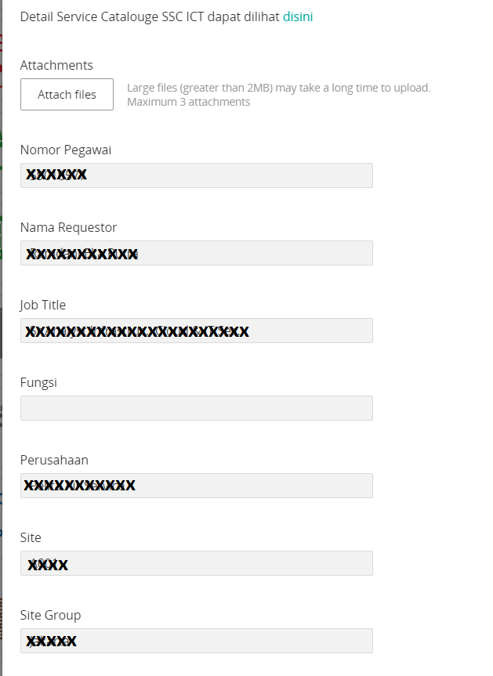
Email – Perpanjangan Jangka Waktu Account Email – Mitra Kerja
Upload Dokumen Kontrak Kerja terbaru yang sudah ditandatangani 2 pihak (informasi yang berisi nilai gaji harap disensor dan tidak terbaca)
Maksimum ukuran file / file size adalah 2MB (disarankan, untuk menghindari reject upload / gagal upload)

Slide 6
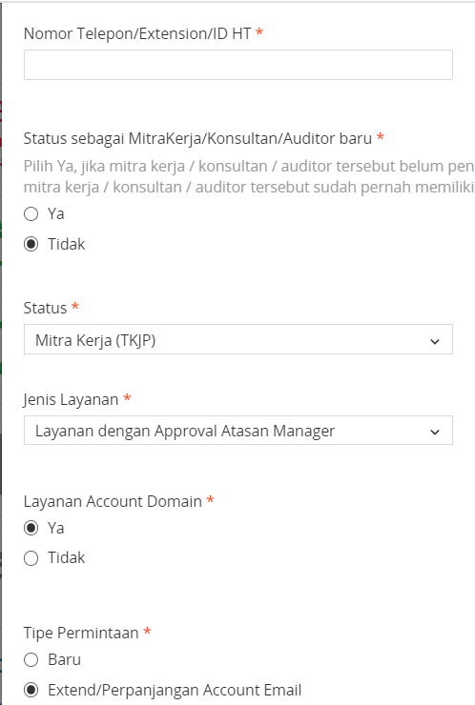
Email – Perpanjangan Jangka Waktu Account Email – Mitra Kerja
Nomor Telepon / Extension / ID / HT :
Input nomor handphone ybs
Status Sebagai Mitra Kerja / Konsultan / Auditor baru :
Tdak
Status :
Mitra Kerja (TKJP)
Jenis Layanan :
Layanan dengan Approval Atasan Manager
Layanan Account Domain :
Ya
Tipe Permintaan :
Extend / Perpanjangan Account Email

Slide 7
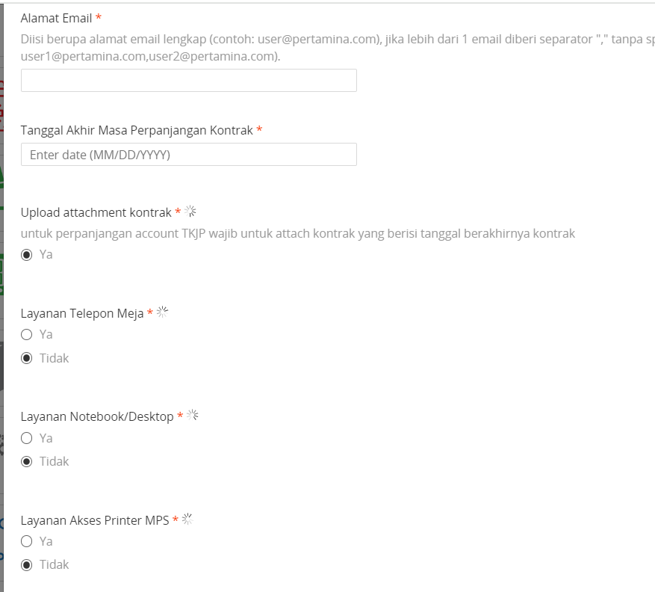
Email – Perpanjangan Jangka Waktu Account Email – Mitra Kerja
Alamat Email (input pakai @pelita-air.com, misal) :
mk.budi.ahmad@pelita-air.com
Tanggal Akhir Masa Perpanjangan Kontrak :
Sesuaikan dengan tanggal terbaru berakhirnya kontrak, dan dimohon untuk tidak melakukan pemalsuan pengisian data, segala resiko ditanggung oleh yang bersangkutan (data akan divalidasi oleh tim SSC Pertamina berdasarkan kontrak yang diupload )
Upload attachment kontrak :
Ya (lampirkan kontrak pada attachment tadi)
Layanan Telepon Meja :
Tidak
Layanan Notebook / Desktop :
Tidak
Layanan Akses Printer MPS :
Tidak

Slide 8
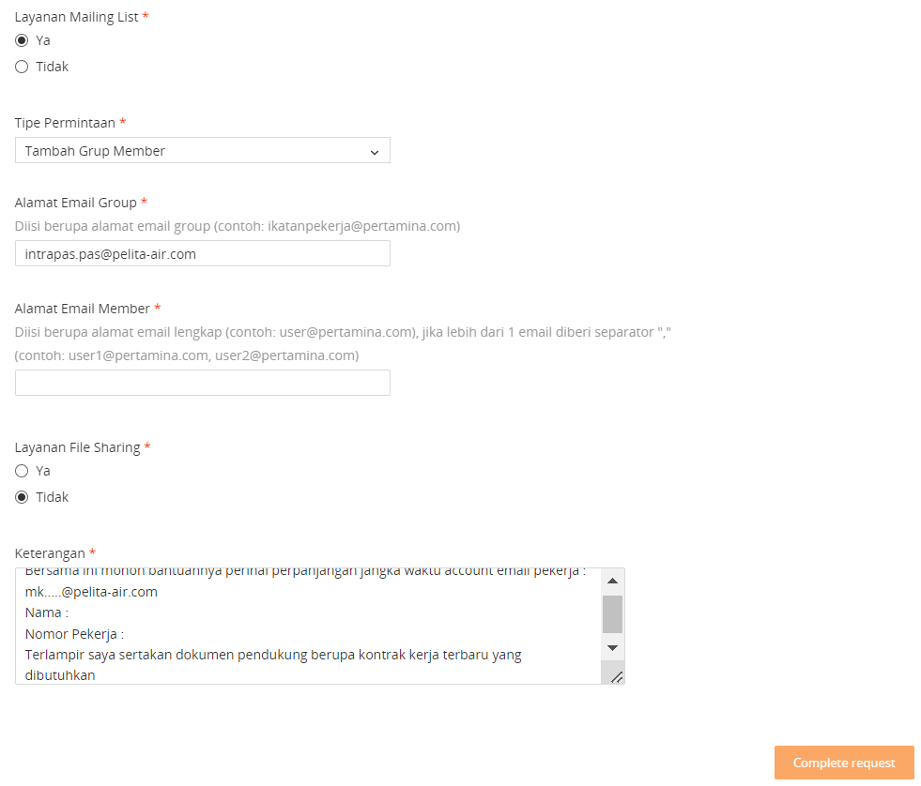
Email – Perpanjangan Jangka Waktu Account Email – Mitra Kerja
Layanan Mailing List :
Ya
Tipe Permintaan :
Tambah Group Member
Alamat Email Group :
intrapas.pas@pelita-air.com
Alamat Email Member :
Misal : mk.budi.ahmad@pelita-air.com / email anda (pakai mk.namaakunemail@pelita-air.com)
Layanan File Sharing :
Tidak
Keterangan (Silahkan di copy-paste) :
Bersama ini mohon bantuannya perihal perpanjangan jangka waktu account email pekerja : mk.....@pelita-air.com
Nama : …………………….
Nomor Pekerja : …………………
Terlampir saya sertakan dokumen pendukung berupa kontrak kerja terbaru yang dibutuhkan
Setelah selesai semua, klik Complete Request Lalu Pilih Im Done

Slide 9
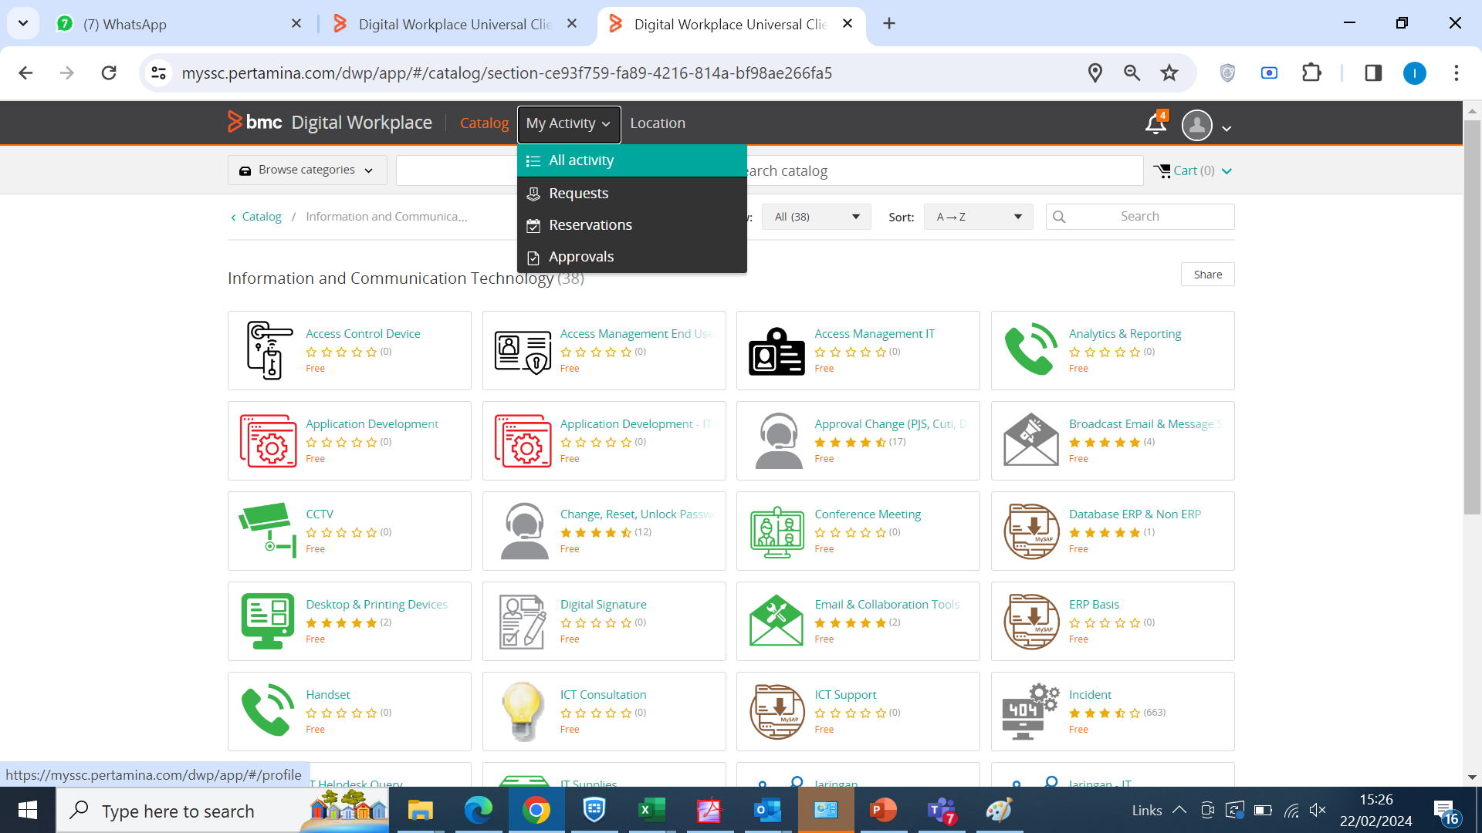
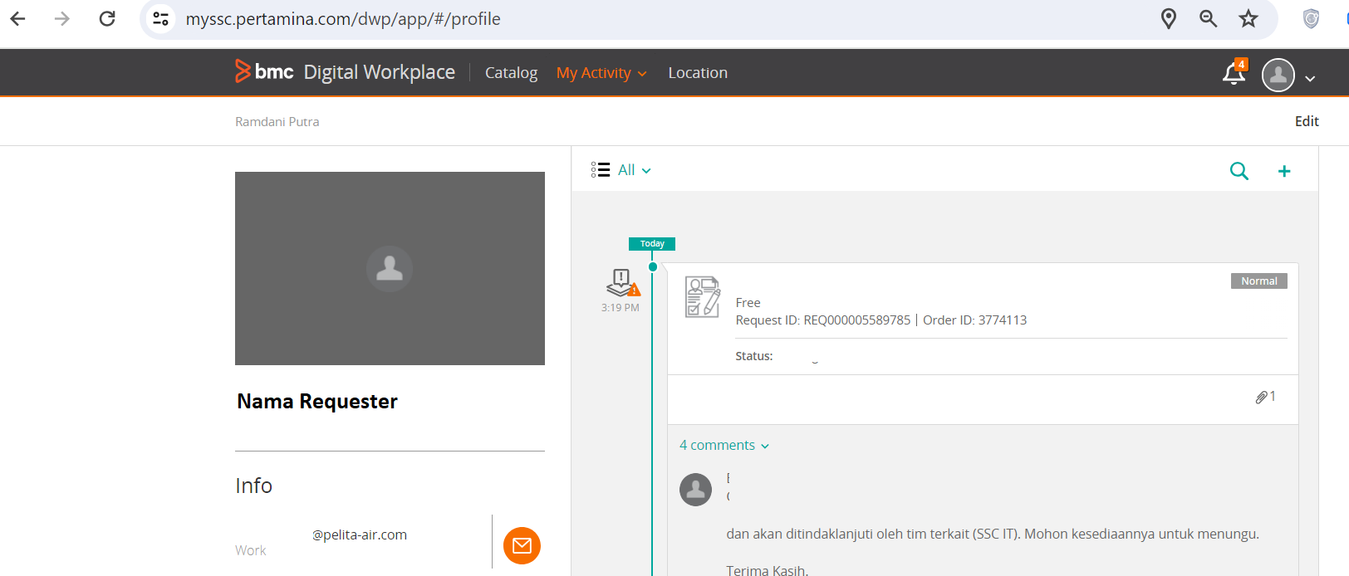
Email – Perpanjangan Jangka Waktu Account Email – Mitra Kerja
- Selanjutnya menunggu Follow Up dari rekan-rekan SSC Pertamina.
- Perihal Follow up dapat dilakukan pengecekan secara berkala di aplikasi myssc.pertamina.com di Menu My Activity -> All
Activity
-

